Slide 1
de schoenendoos
van Massun
Notes:
Lieve Eeraerts schreef dit verhaal en maakte er tekeningen bij voor een groep deelnemers aan de schoenendoosactie.
Zij heeft het beschikbaar gesteld aan de Schoenendoosactie zodat ook andere groepen hiervan gebruik kunnen maken.
Bij de plaatjes is tekst weergegeven. Wanneer u deze presentatie uitprint met de notitiepagina’s heeft u die tekst beschikbaar om het verhaal tijdens de presentatie voor te lezen.
U kunt deze presentatie gebruiken tijdens de promotie van de Schoenendoosactie.

Slide 2
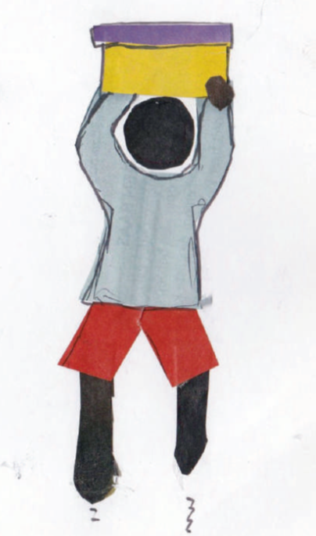
Notes:
de schoenendoos van Massun

Slide 3
Notes:
Deze morgen is Massun al vroeg wakker.
De zon schijnt door de spleten van de houten deur van hun kleine hut.

Slide 4
Notes:
Broertje Mosso ligt dicht naast hem.
Zijn voetjes liggen weer buiten het bed, want hun bed is eigenlijk te klein voor 2 grote jongens.

Slide 5
Notes:
Massun ziet dat moeder al hout heeft aangestoken om water te koken in de grote ketel.

Slide 6
Notes:
Misschien krijgen we deze morgen wel wat pap, hoopt Massun, want gisteravond is hij hongerig gaan slapen.
Hun vader is vanmorgen al vroeg vertrokken toen het nog donker was.
Vandaag moet hij zeker ergens werk vinden, zodat hij rijst en melk kan kopen voor zijn broertje.

Slide 7
Notes:
Massun is een blije jongen.
Zijn oogjes fonkelen als hij denkt aan die spannende voetbalwedstrijd die ze gisteren gespeeld hebben tegen de buurjongens.
Wat zijn ze trots op hun zelfgemaakte voetbal van stro.
Zijn vriendje Moïka heeft de voetbal meegenomen naar huis, en vandaag hebben ze weer afgesproken op hun vertrouwde plekje bij de houten schutting.

Slide 8
Notes:
Al van ver ziet Massun zijn vriend Moïka staan.
Massun zwaait met zijn armen, maar Moïka zwaait niet terug!
Dat is raar. Massun loopt nu wat vlugger, maar hij moet goed opletten, want zonder schoenen kan je al gauw op een vies beest trappen die je nog eens kan steken ook.
Als Massun bij Moïka aankomt, ziet hij dat zijn vriendje verdrietig is.
Hij heeft van die zwarte natte vegen op zijn gezicht.
Massun slaat zijn arm rond zijn vriend en vraagt waarom hij gehuild heeft.
“Onze voetbal, is weg” stamelt Moïka, “ik had hem verstopt onder de struik naast onze hut, en nu is hij verdwenen!”
“We gaan hem samen zoeken” zegt Massun, “misschien is hij gewoon weggewaaid vannacht”
De vrienden zoeken overal: in het riviertje dat droog ligt omdat het al heel lang niet meer heeft geregend,
in het bosje tussen de verdorde struiken, tussen en achter alle hutten, maar nergens is hun mooie voetbal te vinden.
Wat erg, want een nieuwe voetbal kunnen ze nu niet maken.
Het stro hadden ze gevonden ver buiten het dorp, maar meer stro was er niet.

Slide 9
Notes:
Vandaag zullen ze weer moeten spelen met steentjes, of tekeningen maken in het zand....
Pfff dat deden ze al elke dag. Beide vriendjes zitten verdrietig naast elkaar, en denken aan die mooie voetbal die nu weg is.
Opeens kijken ze op: “hoor jij dat ook Massun?” zegt Moïka
“ik hoor een grote auto aankomen!”
Wat vreemd, hier in hun kleine dorp komt haast nooit een auto.

Slide 10
Notes:
En ja hoor, daar komt een mooie blinkende auto het dorp binnenrijden.
De auto stopt en een man en een vrouw stappen uit.
Wat zijn die van plan?

Slide 11
Notes:
Al gauw staan alle mensen van het dorp rond de auto.
De dorpsoudste geeft deze vreemde mensen een hand en vraagt aan de kinderen om in een kring te gaan zitten.
Wat zijn ze nieuwsgierig!
Dan gaat de koffer van de auto open en komen er heel veel mooi gekleurde en versierde dozen te voorschijn.

Slide 12
Notes:
Alle kinderen krijgen zo’n doos, een echt cadeau! Dit is de eerste keer dat ze zo verwend worden.
En de dozen zitten vol met leuke spullen! Ze schateren het uit, wat zijn ze blij!
En.... hun voetbal van stro daar denken ze niet meer aan.
De mensen van de auto vertellen dat kinderen uit andere landen deze gevulde schoenendozen gemaakt hebben, speciaal voor hen.
Deze dag zullen ze nooit meer vergeten.

Slide 13
Notes:
Voorzichtig dragen de kinderen hun mooie doos op het hoofd naar huis.
Ja, dat kunnen ze goed.
Massun en zijn broertje Mosso verstoppen hun mooie doos onder hun bed.
Dat is een veilig plekje.
Tevreden gaan ze slapen.

Slide 14
Notes:
Maar ‘s nachts hoort mama Massun luid schreeuwen, hij roept steeds “nee, nee, nee!”
Zijn mooie doos wordt meegenomen door de wind, helemaal de lucht in, steeds verder en hoger, en hoger....
Massun loopt er nog achteraan.... De tranen stromen over zijn wangen.
Maar wat is dat? Mama maakt hem wakker. Oef... het was maar een droom.
Massun ligt in bed, en wat is hij blij dat zijn doos nog veilig onder het bed staat.
Morgen zal hij heerlijk kunnen spelen met alle mooie spullen die hij heeft gekregen.
En met een glimlach valt Massun weer in slaap.

Slide 15
de schoenendoos
van Massun
is geschreven en getekend door Lieve Eeraerts ten behoeve van:
www.schoenendoosactie.nl
Notes:
Nawoord:
U kunt de powerpointpresentatie met het verhaal van de schoenendoos van Massun downloaden van de website: www.schoenendoosactie.nl

